Slide 1


Slide 2
Plan
Capra
Problématique
Solution
Architecture logicielle
Usb
Circuit imprimé
Conclusion
Questions

Slide 3

Robotique autonome

Slide 4
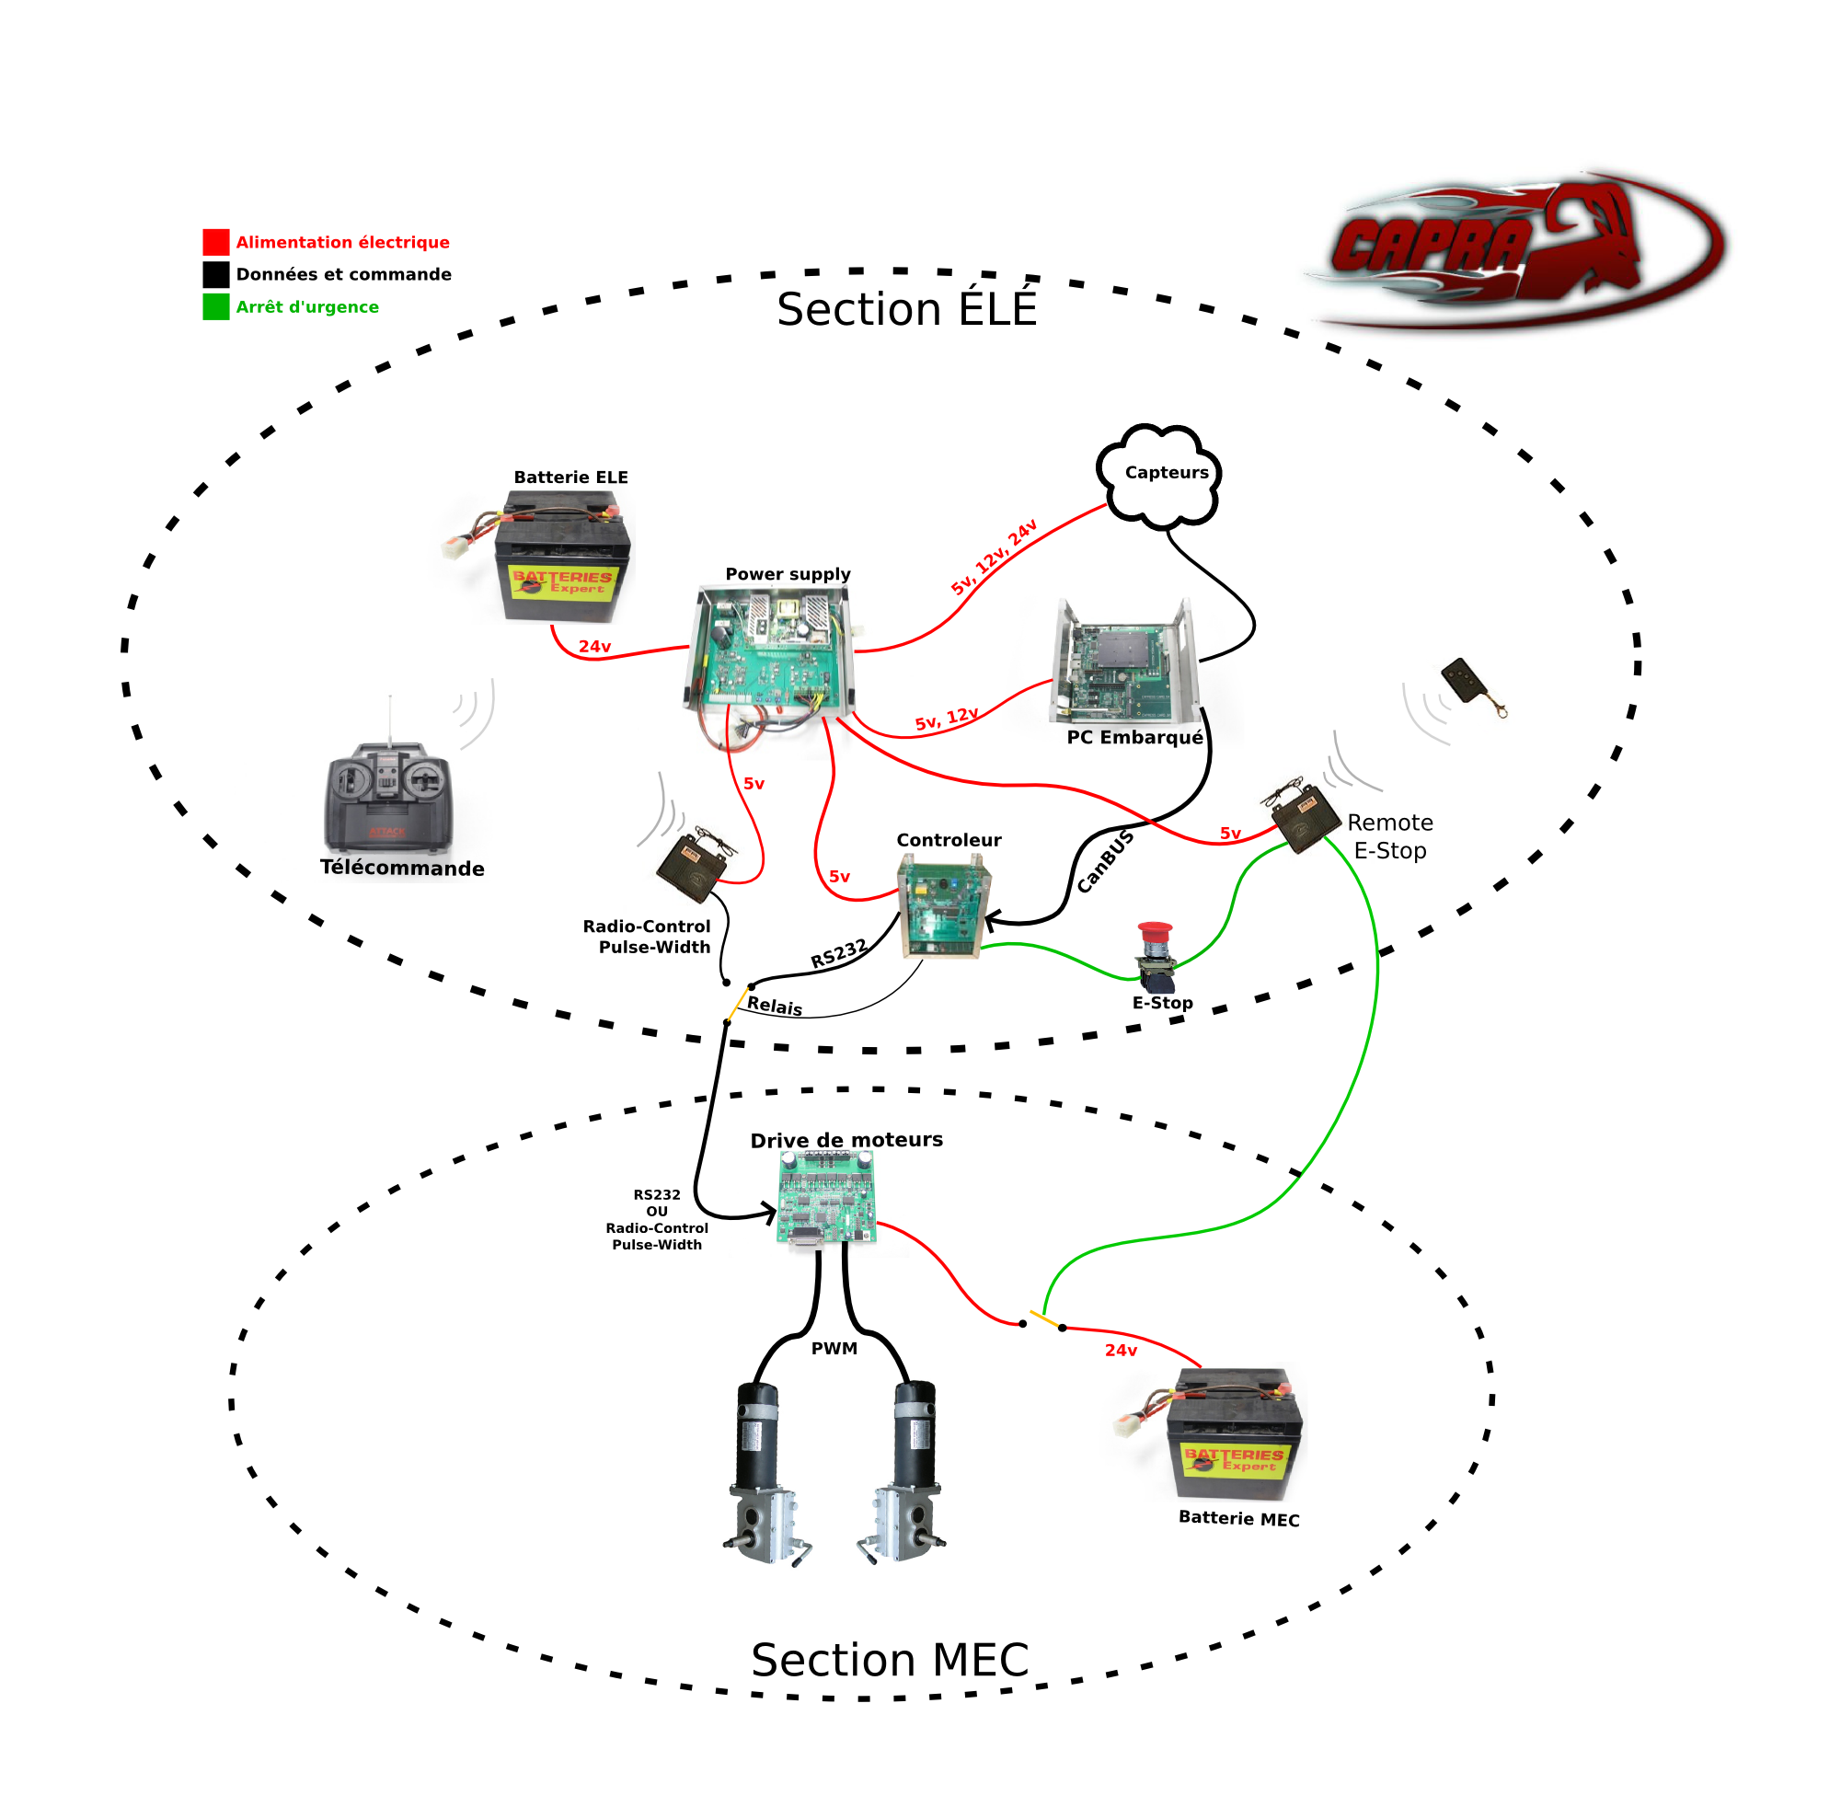
Problématique

Slide 5
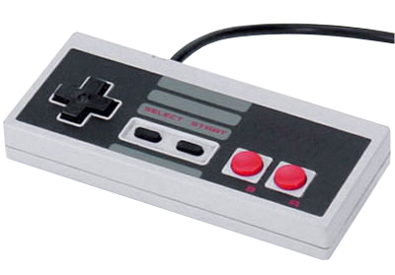
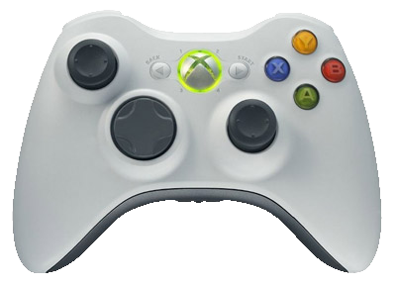
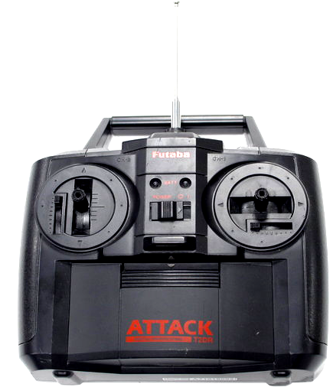
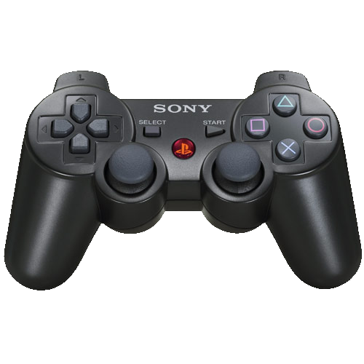
Solution?

Slide 6
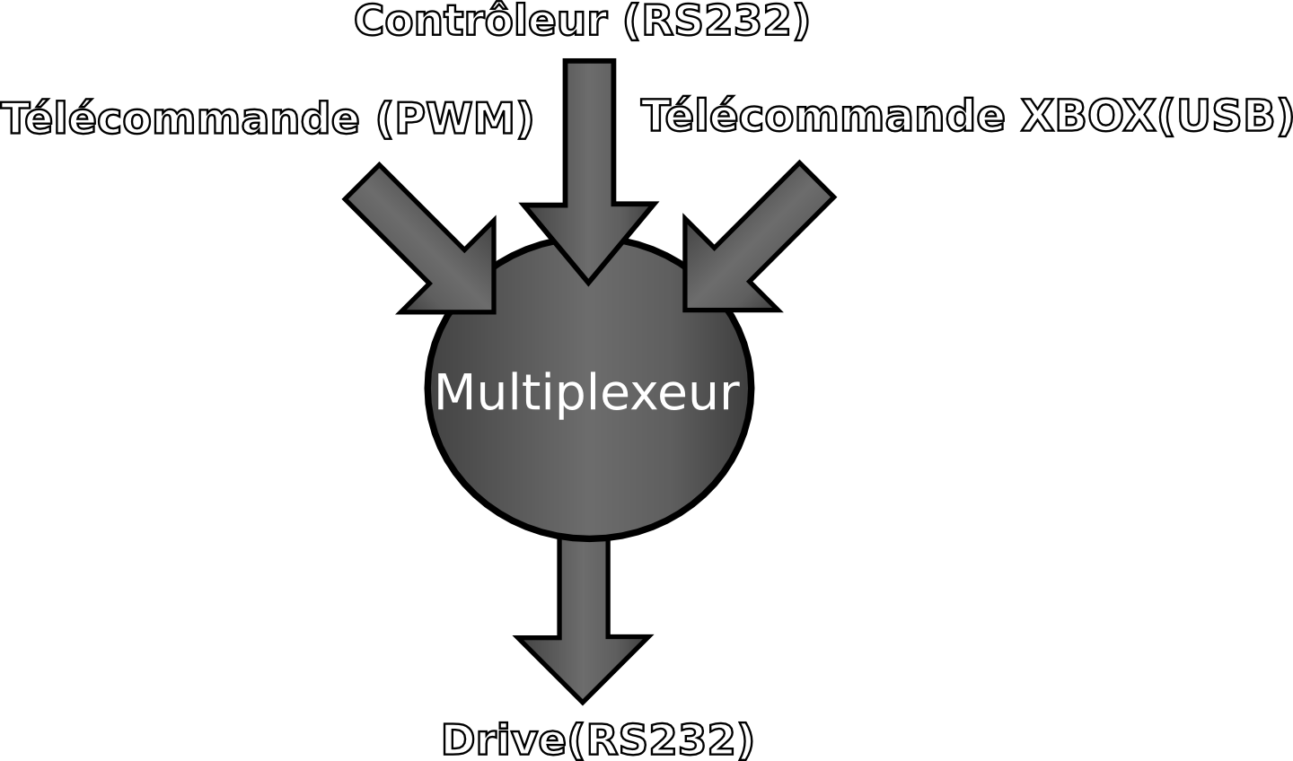

Slide 7
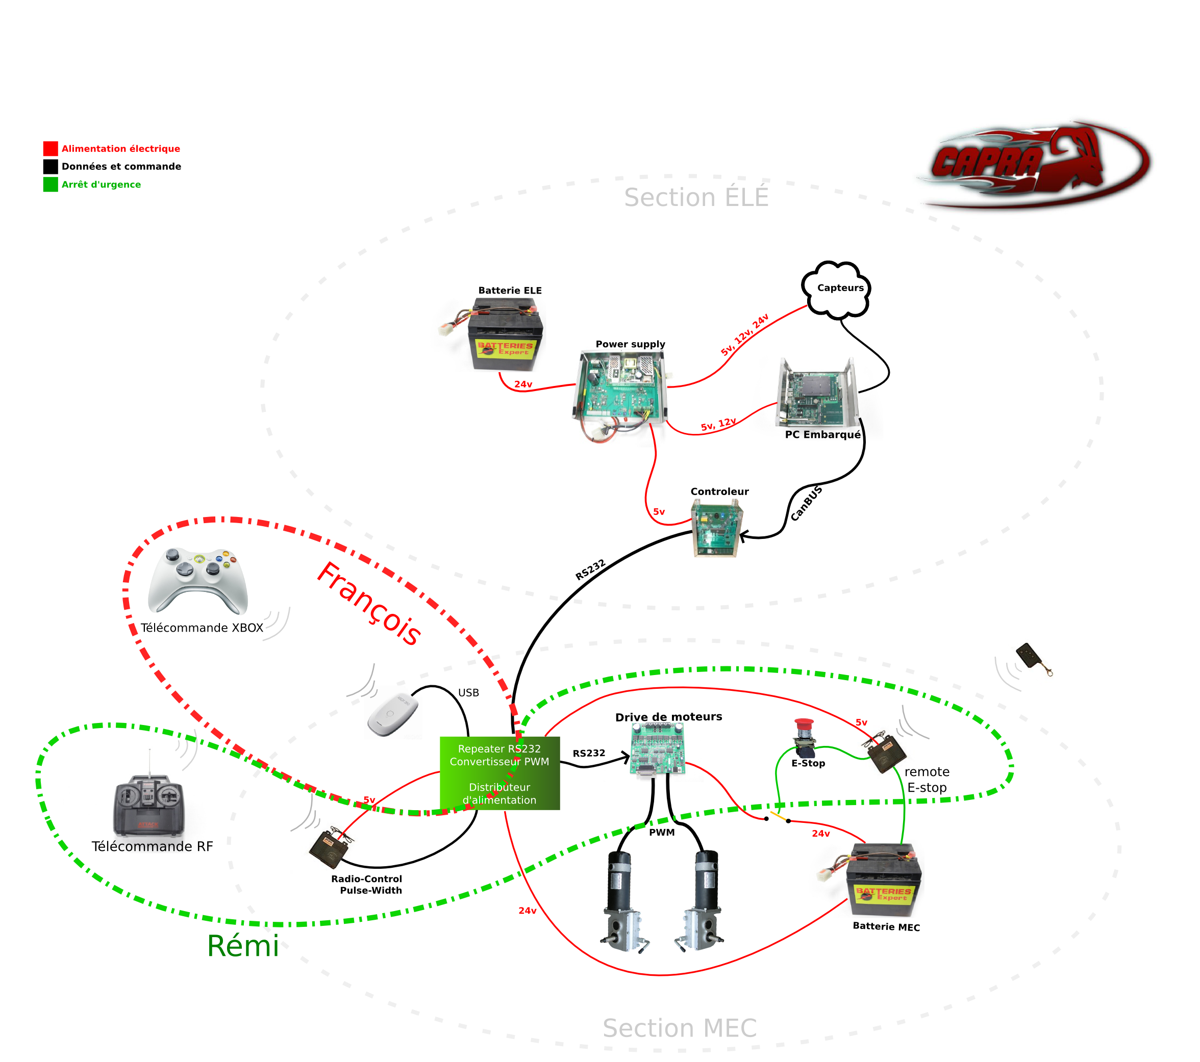

Slide 8
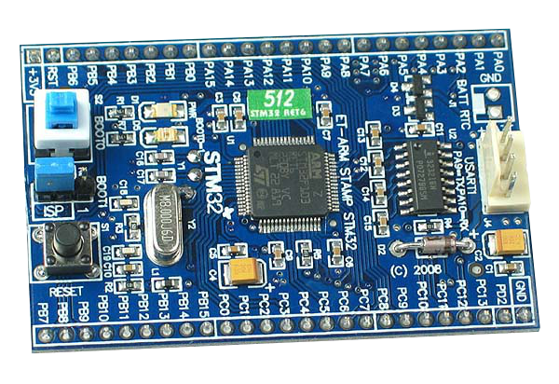
Matériel
Matériel
ARM Cortex M3

Slide 9
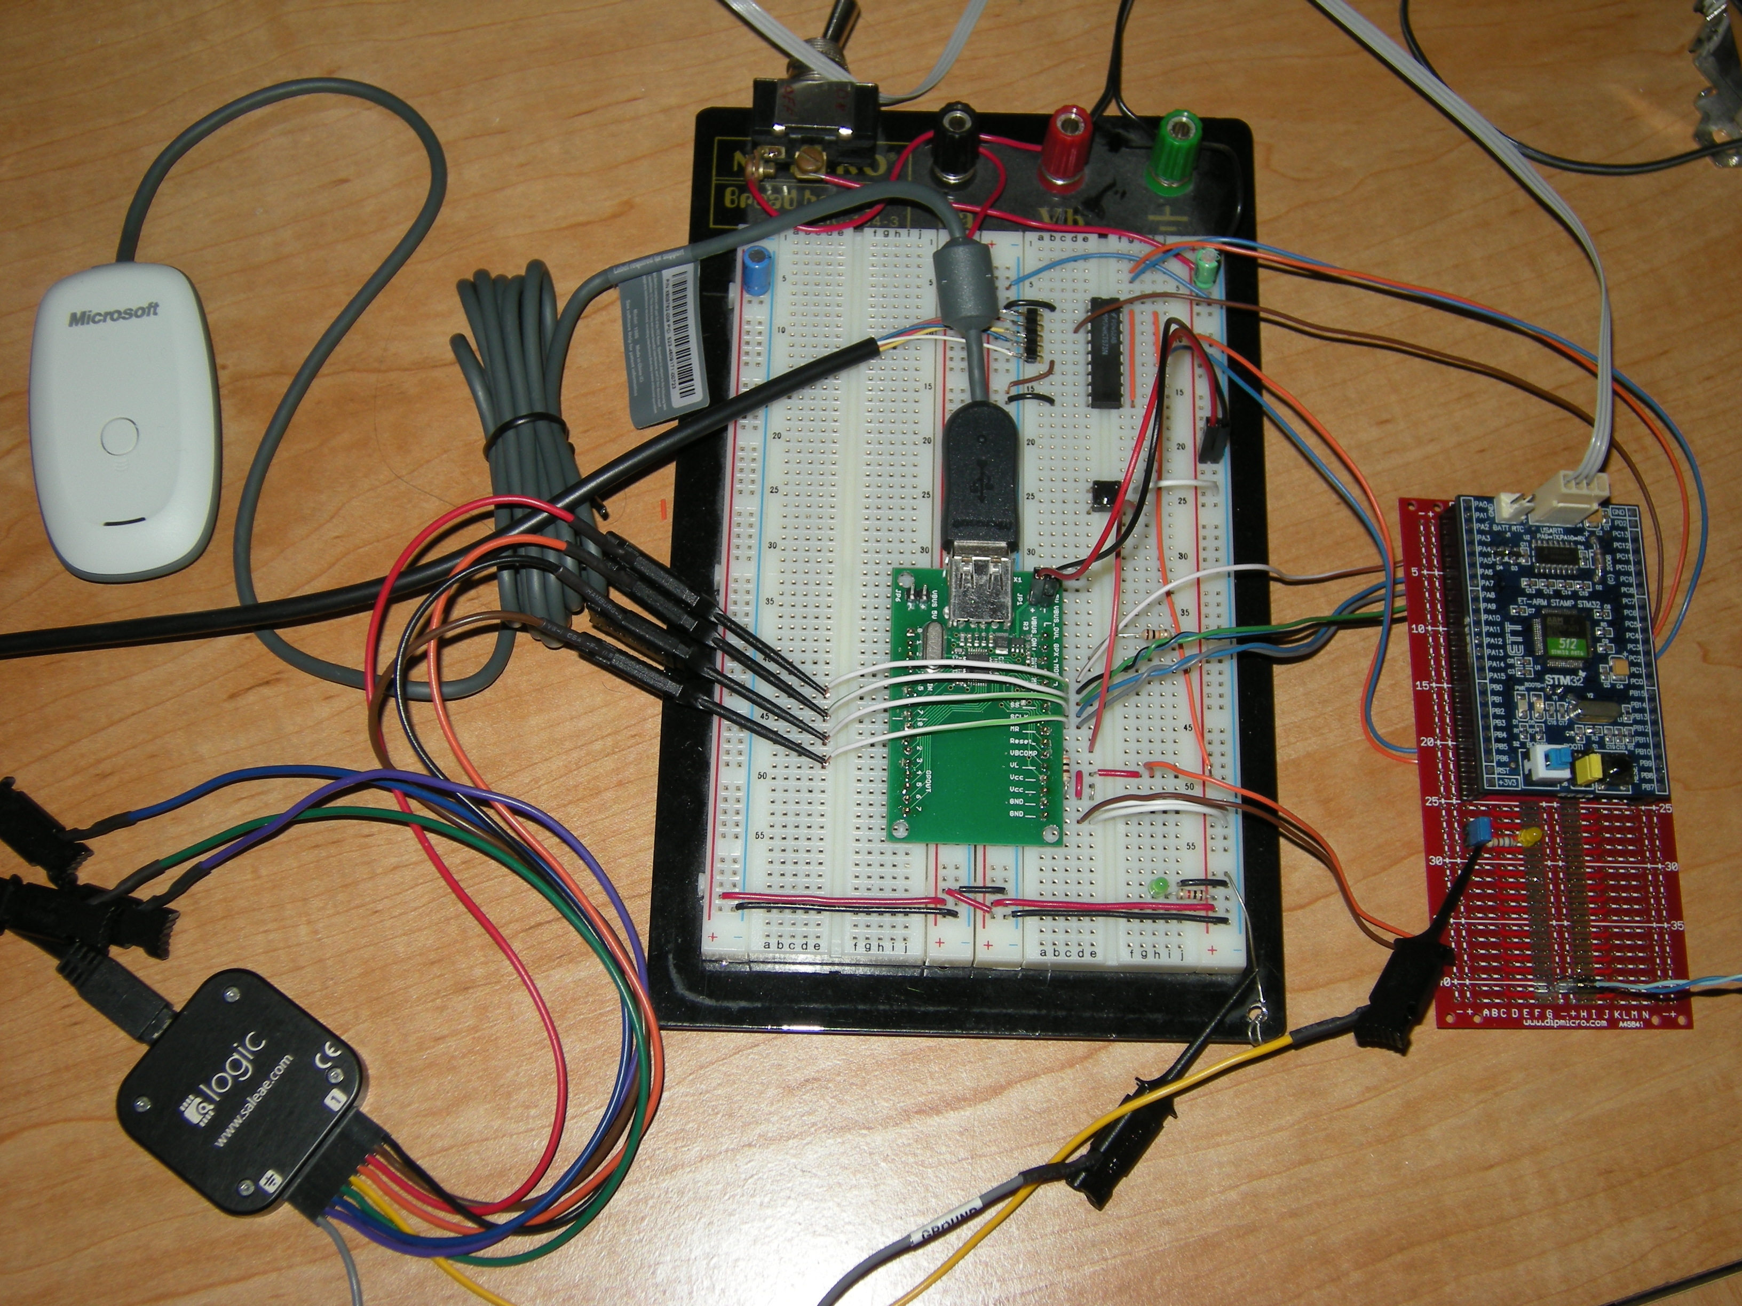

Slide 10
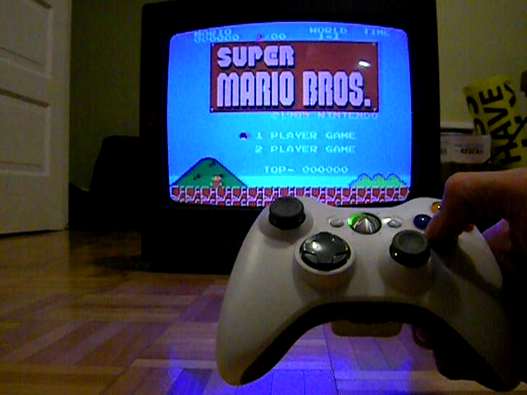
Démonstration 1

Slide 11
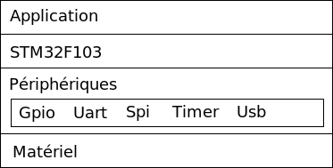
Framework

Slide 12
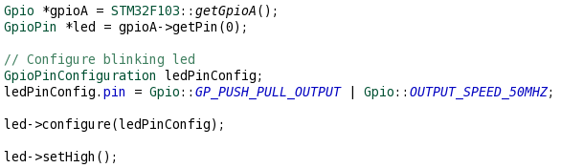
Framework (exemple)

Slide 13
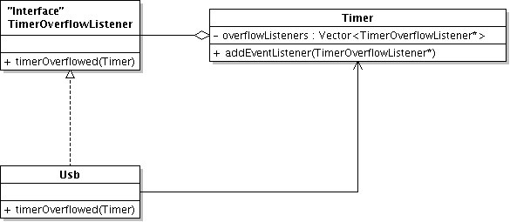
Événement

Slide 14

Introduction à USB
Détection
  Low-speed?
  Full-speed?
Reset
  High-speed
Énumération
Transactions
Mode Interruption
HID
  Rapport entrant
  Rapport sortant

Slide 15
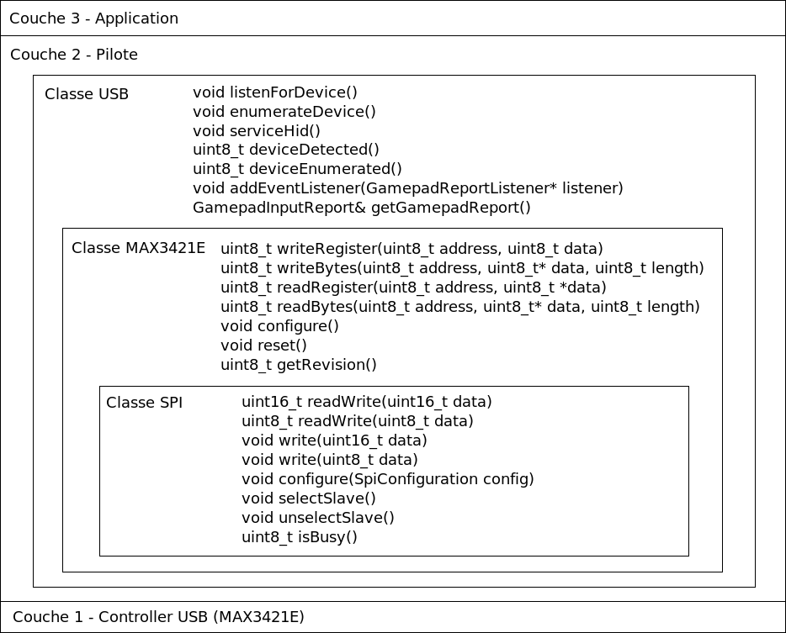
API USB

Slide 16
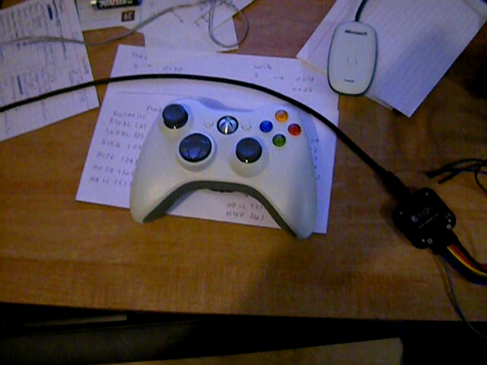
Démontration 2

Slide 17
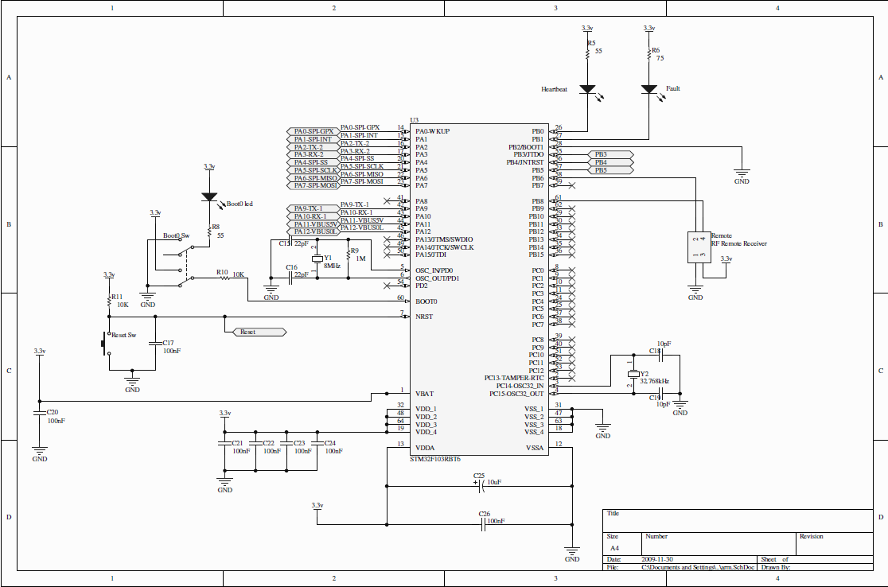

Slide 18
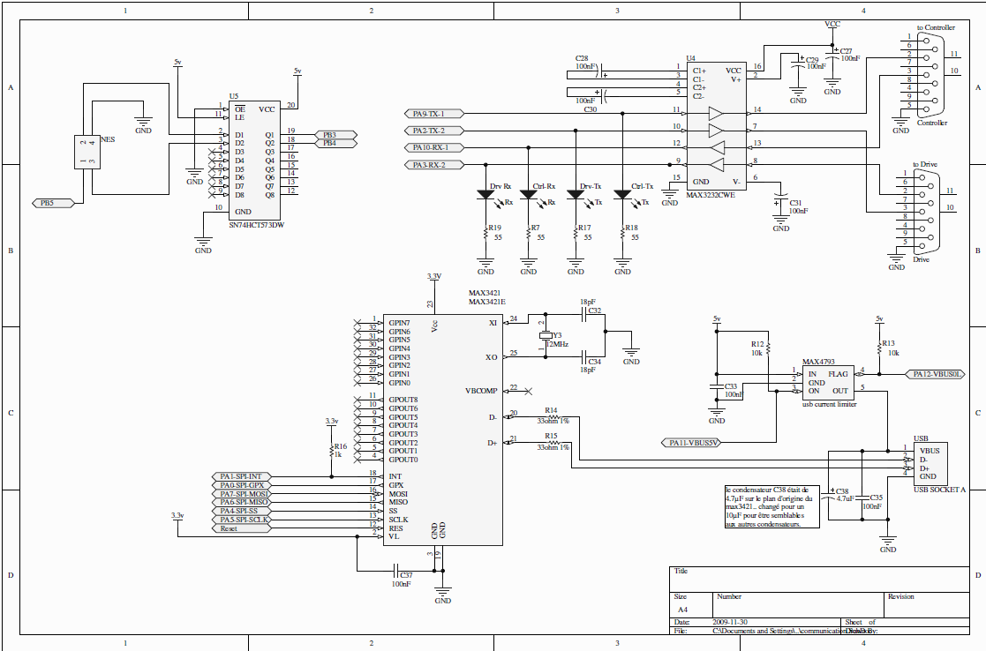

Slide 19
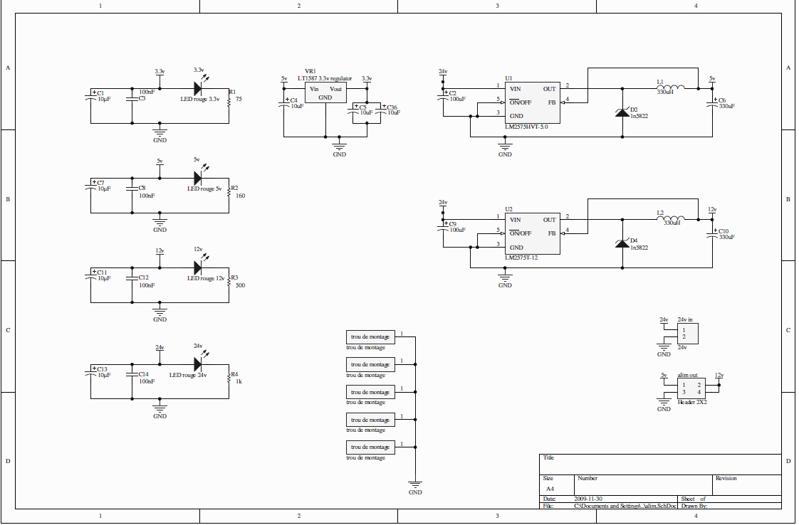

Slide 20
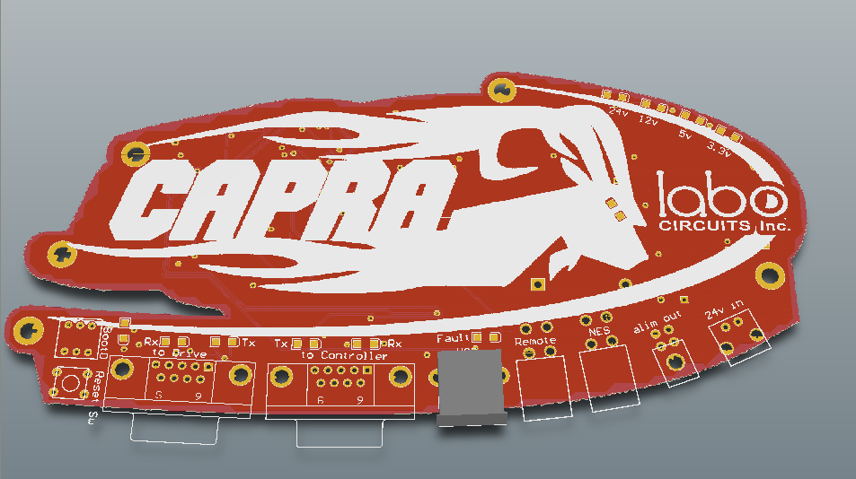

Slide 21
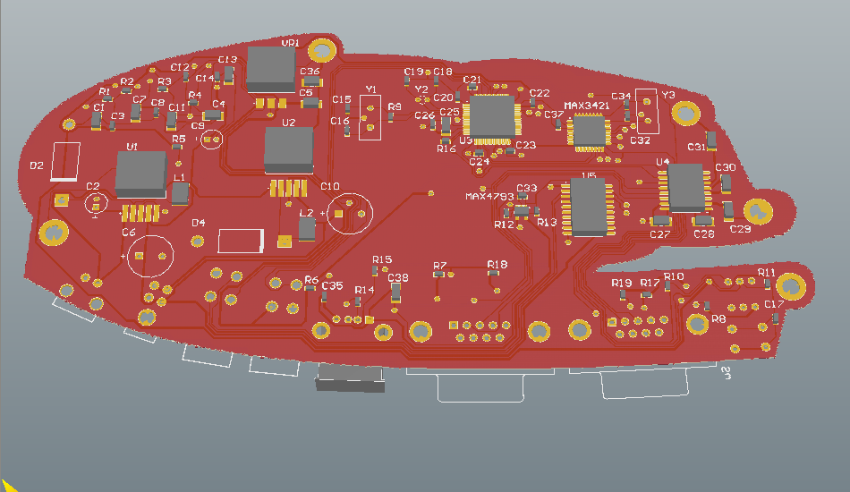

Slide 22
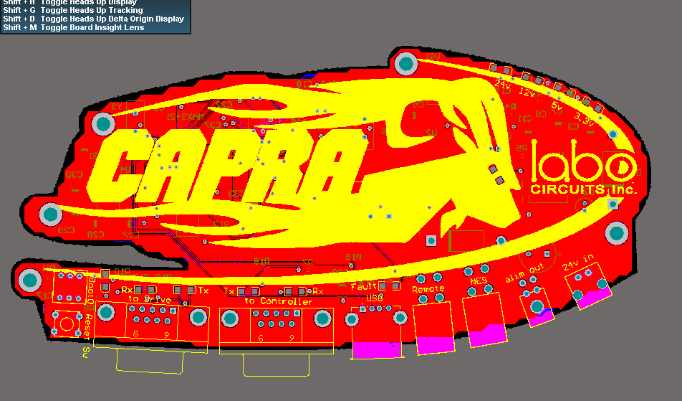

Slide 23
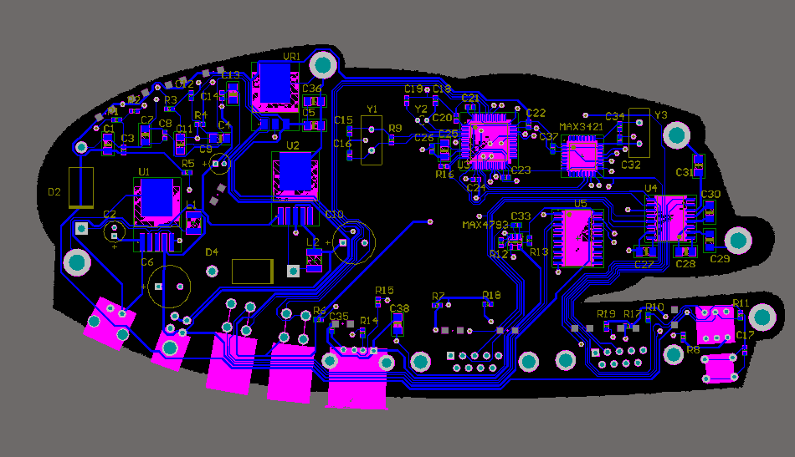

Slide 24
Conclusion

Slide 25


